Slide 1
无理不等式与指、对不等式的解法

Slide 2
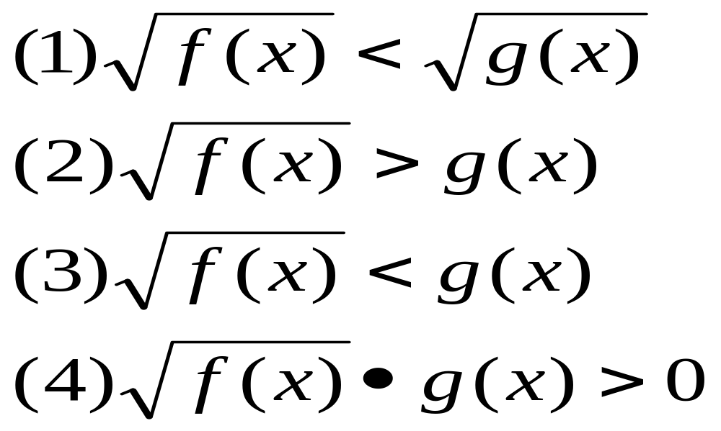
一、基本概念
1、无理不等式：
根号下含有未知数的不等式。
2、无理不等式的类型：

Slide 3
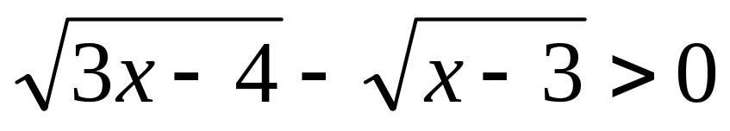
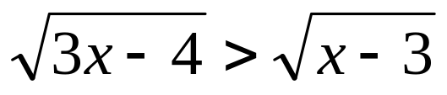
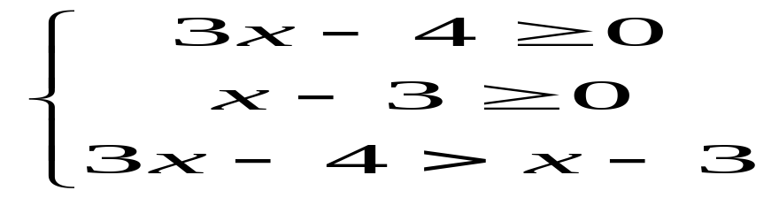
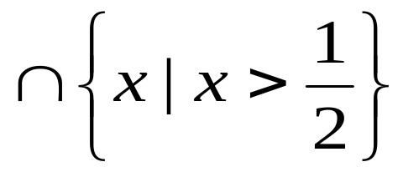
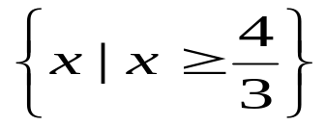
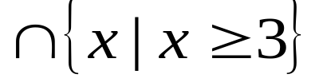
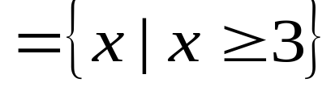



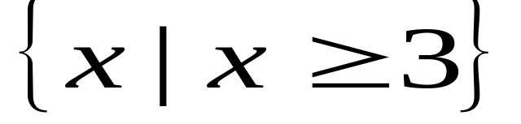
二、无理不等式
例1、 解不等式
解：原不等式可化为
根据根式的意义及不等式的性质，得
解这个不等式组，得
⊙
⊙
●
所以，原不等式的解集为

Slide 4
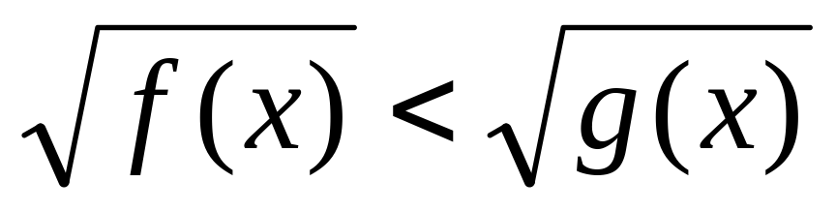
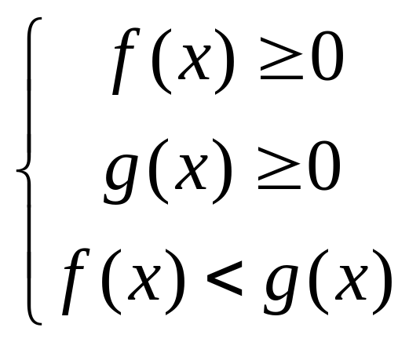

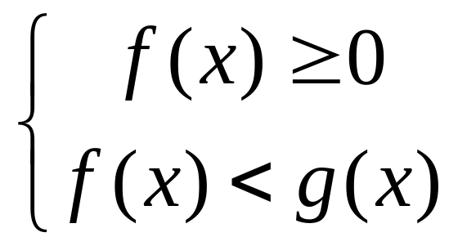

Slide 5
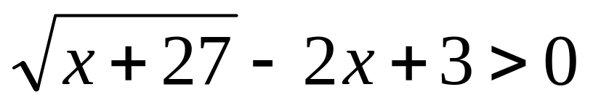
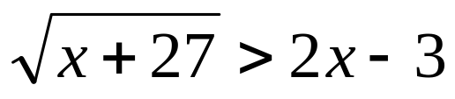
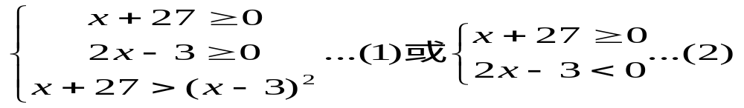
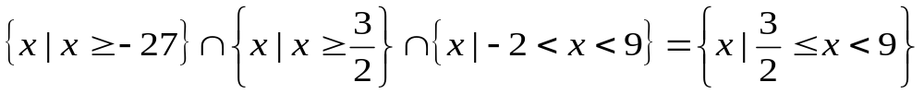


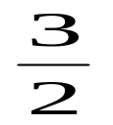

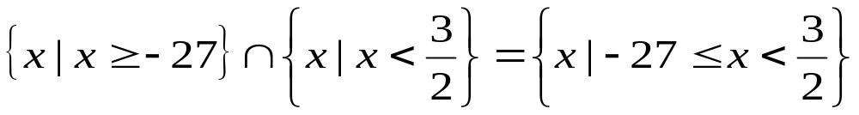
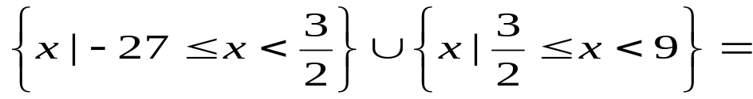
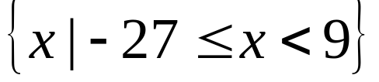
例2、 解不等式
解：原不等式可化为
根据根式的意义及不等式的性质，得
解这个不等式组（1），得
●
●
解这个不等式组（2），得
●
所以，原不等式的解集为

Slide 6
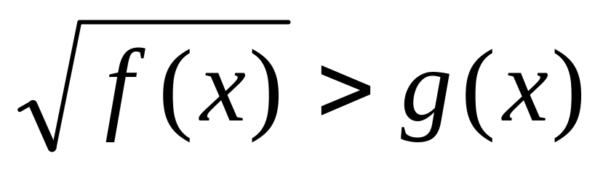
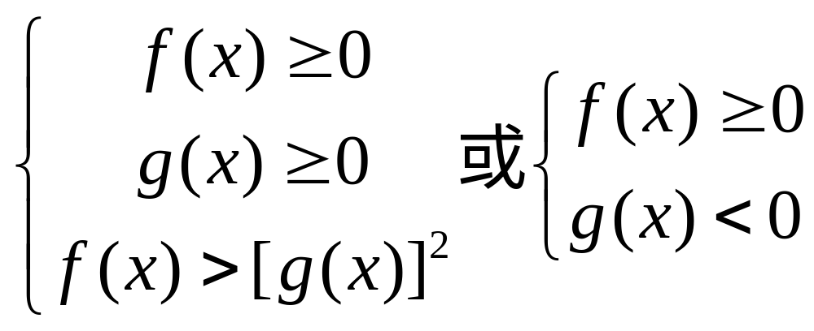
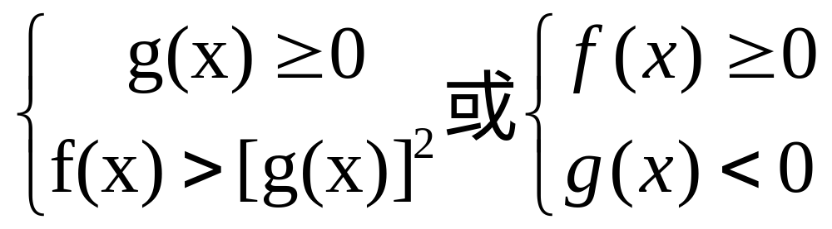

Slide 7

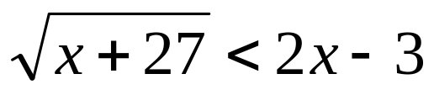
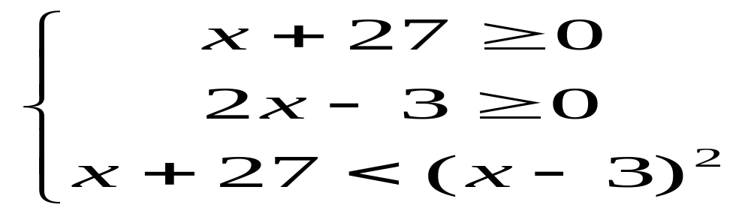
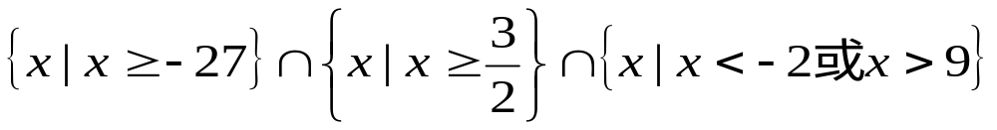
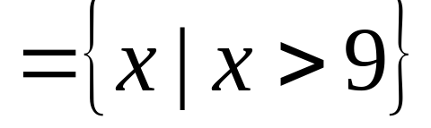
例3、 解不等式
解：原不等式可化为
根据根式的意义及不等式的性质，得
解这个不等式组，得
-27
-2
3/2
9

Slide 8
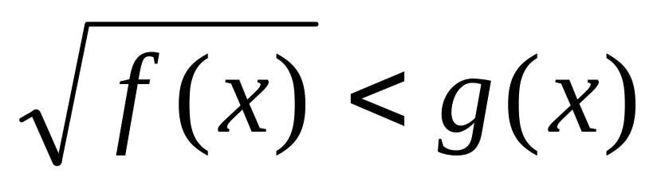
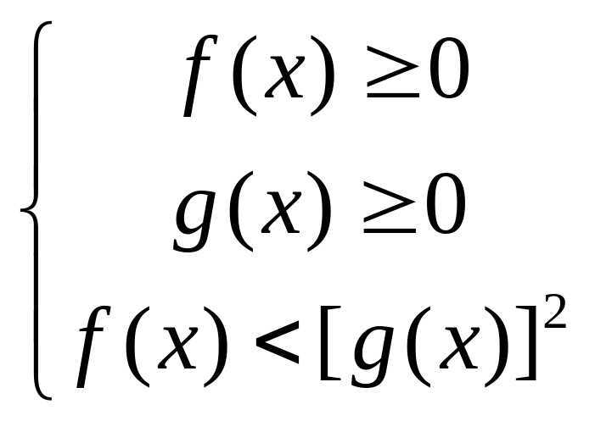
根式不等式的解法-------类型（3）

Slide 9
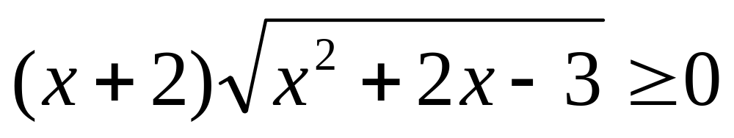
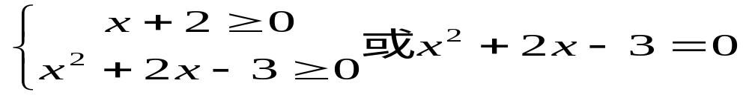
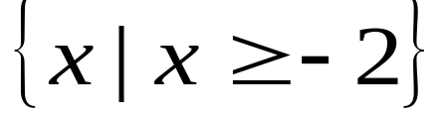
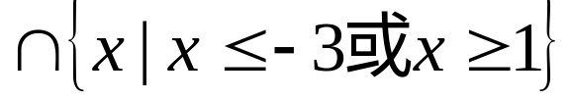
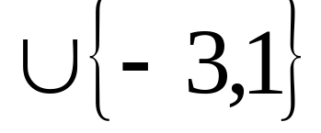
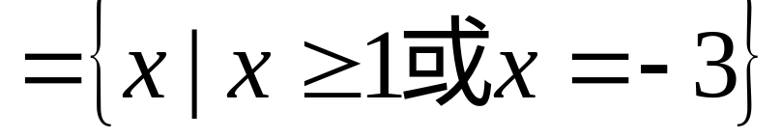
例4 、 解不等式
解：原不等式可化为
解这个不等式组，得
●
●
-3
-2
1

Slide 10
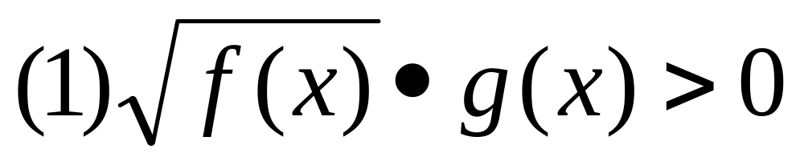
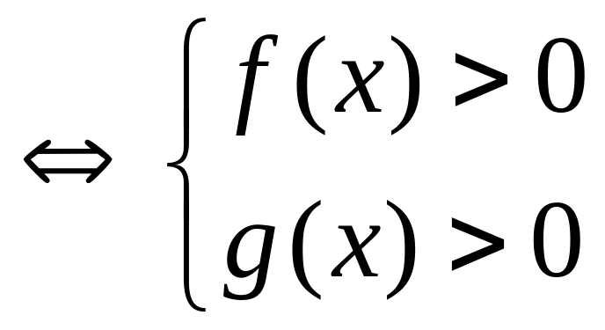
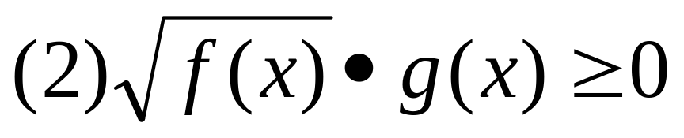
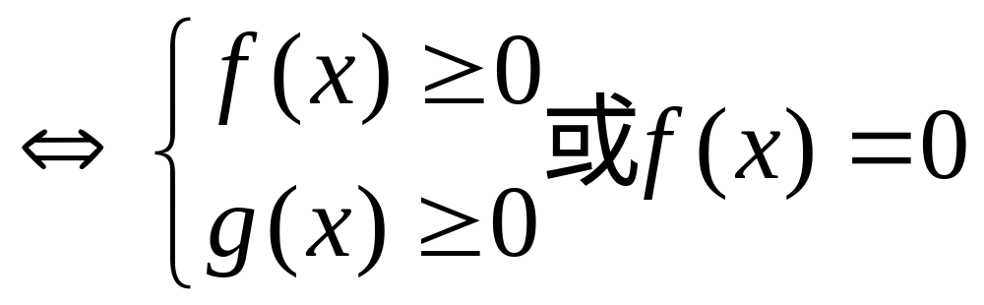

Slide 11
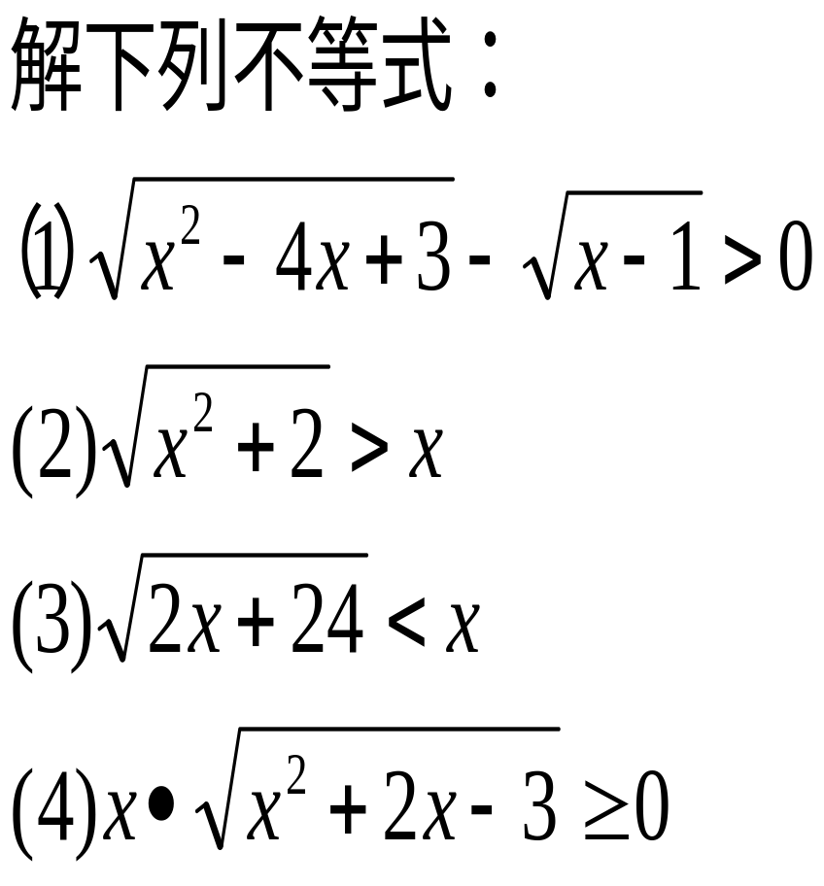
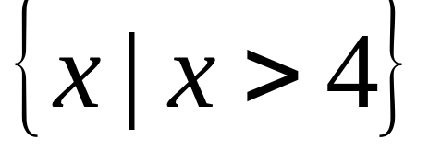
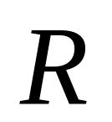
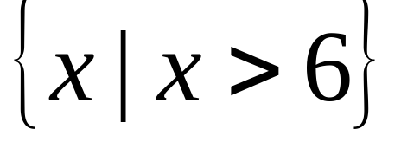
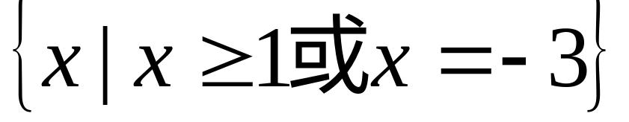
根式不等式的解法练习
答案：

Slide 12

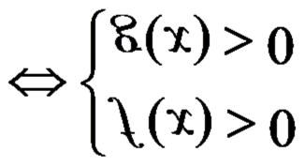

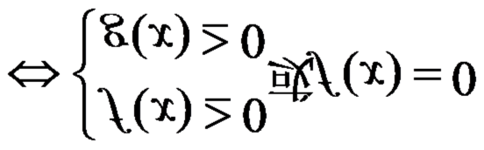
小结：
1.
2.
3.
4.

Slide 13
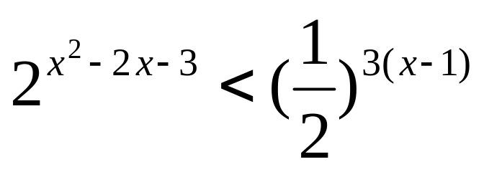
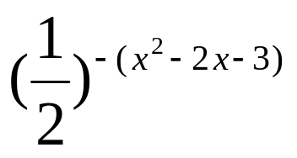
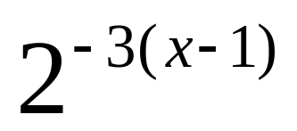
三、指数不等式
例1:解不等式
或

Slide 14
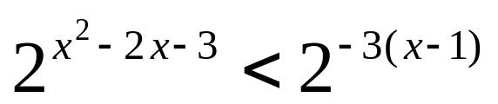



解不等式
解:原不等式可化为
(1)
因为以2为底的指数函数单调递增,所以(1)式成立当且仅当
整理得:
解这个不等式得:
原不等式的解集是

Slide 15

四、对数不等式
例2:解不等式

Slide 16











例2：
解：原不等式等价于不等式组
或
通过取交集，得原不等式的
解集为
或
解之得
数轴

Slide 17
例2：
解：原不等式等价于不等式组
或
通过取交集，得原不等式的
解集为
解之得
-5
-2
-1
0
1
4
7
x
返回

Slide 18








想一想，怎么解？
例3：解不等式
解法2
解法1

Slide 19











解法1：原不等式可化为：
所以原不等式的解集为：
化简得：
令
得:
解得
或
(舍去)
故
得

Slide 20







所以原不等式的解集为：
解法2：原不等式可化为：
令
得:
解得
或
(舍去)
故
得
∴

Slide 21





想一想，你能不能解出来？
例4:解不等式：
或
哪一种好?为什么？
公式

Slide 22

想一想，你能不能解出来？
例4:解不等式：
返回

Slide 23





例4:
解：原不等式等价于：
等价吗？
转下页

Slide 24











等价吗？
且
或
或
或
或
或
∴
数轴

Slide 25
等价吗？
且
或
或
或
或
或
-3
−
5
-2
-1
0
1
2
5
3
返回

Slide 26

练一练
解不等式
提示

Slide 27
练一练
解不等式
返回

Slide 28









练习：

Slide 29















指数式、对数式不等式的解法-----范例2

Slide 30








分解因式，得
∵
∴
∴

Slide 31









∴
∴
也就是
所以

Slide 32












Slide 33

祝同学们学习愉快！

